Slide 1
第6章 图形用户界面
图形用户界面(Graphical User Interface, GUI)提供Windows应用程序与用户进行数据交流的界面。
图形用户界面由组件组成，组件需要响应约定的事件。
Java在java. awt和javax. swing包中提供了构成Java图形用户界面的组件类和事件类。

Slide 2
第6章 图形用户界面
6.1 AWT组件及其属性类
6.2 事件处理
6.3 Swing组件及事件
6.4 图形图像

Slide 3
6.1 AWT组件及其属性类
1. 图形用户界面概述
图形用户界面—使用图形方式借助菜单、编辑框、按钮等标准界面元素和键盘、鼠标操作，提供应用程序与用户进行数据交流的界面，实现人机交互。
用户界面的作用：A.获得用户输入的数据和需要执行的命令；
B.显示计算结果，让用户看得到。
用户界面的特点：(1)提供数据交流功能;
(2)具有友好的可操作性;
(3)随着操作系统的特性而变化。
构成图形用户界面的基本元素是组件，
而应用程序的运行过程则是事件驱动的。

Slide 4
6.1 AWT组件及其属性类
2. Java的AWT和Swing
Java图形用户界面的组件和事件由java. awt 和javax. swing包
共同提供。
java. awt 包提供抽象窗口工具集 ( Abstract Window
Tookit, AWT )，主要包括组件、事件处理模型、图形和
图像工具、布局管理器等。
javax.swing包提供JDK 1.2的Swing组件，它扩展了AWT
组件的功能。
AWT组件—重型(heavyweight)组件，运行时需要一个与平台
相关的本地组件为之服务。
Swing组件—轻型(lightweight)组件，不直接使用本地组件。

Slide 5
6.1 AWT组件及其属性类
6.1.1 AWT组件
6.1.2 布局管理
6.1.3 颜色和字体

Slide 6
6.1.1 AWT组件
AWT主要相关软件包有：
java. awt：AWT核心包，提供AWT组件类、组件布局类等；
java. awt. Event： 提供事件类和监听器类。
java. awt包主要由组件类(Component)、事件类(Event)、
布局类(Flow Layout)、菜单组件类(Menu Component)等组成。

Slide 7
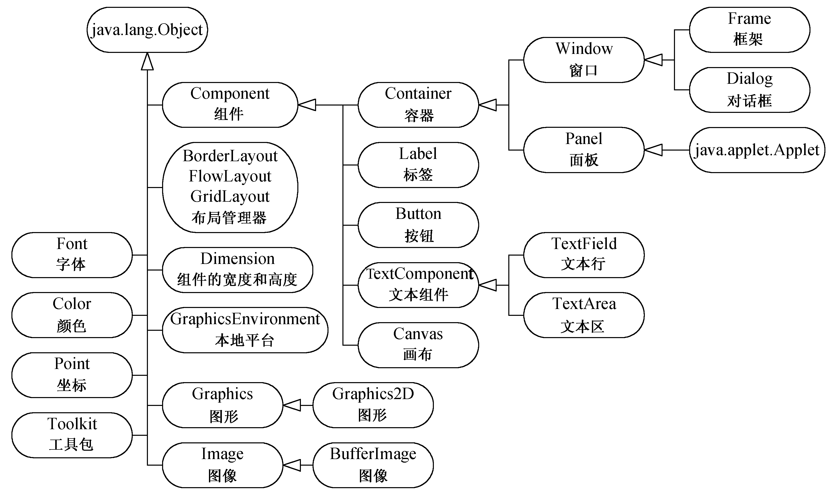
6.1.1 AWT组件

Slide 8
6.1.1 AWT组件
1. 组件(Component )
组件——构成图形用户界面的基本成分和核心元素，
组件类是一个抽象类，是AWT组件类层次结构的根类，
实际使用的组件都是组件类的子类。
组件的特性：运行时可见，具有坐标位置、尺寸、字体、颜色
等属性，能拥有及管理其他组件，可获得输入焦
点可被操作，可响应事件等。
Component类提供对组件操作的通用方法：
包括获得或设置组件位置、大小、标题文本字体、标题文本颜
色、背景颜色等属性，响应鼠标或键盘事件、组件绘图等。

Slide 9
6.1.1 AWT组件
1. 组件(Component )
public abstract class Component extends Object
implements ImageObserver, MenuContainer, Serializable
{ public int getWidth( ) //获得组件宽度
public int getHeight( ) //获得组件高度
public void setVisible (int width,int height) //设置组件的宽度和高度
public int getX( ) //返回组件位置的x坐标值
public int getY( ) //返回组件位置的y坐标值
public void setLocation (int x,int y)
//设置组件坐标位置，x、y指定组件左上角相对于容器的坐标位置

Slide 10
6.1.1 AWT组件
1. 组件(Component )
public void setBounds (int x, int y, int width, int height)
//设置组件坐标位置和宽度、高度
public Color getBackground() //获得组件的背景颜色
public void setBackground (Color c) //设置组件的背景颜色
public Font getFont ( ) //获得组件字体
public void setFont (Font f) //设置组件字体
public void setVisible(boolean b) //设置组件是否可见
}

Slide 11
6.1.1 AWT组件
2. 容器(Container)
一种特殊组件，能容纳其他组件，在其可视区域内显示这些
组件。
容器中各组件的大小和位置由容器的布局管理器(layout
manager)进行控制。
一个容器之中可以放置其他容器，使用多层容器可以表达复
杂的布局。

Slide 12
6.1.1 AWT组件
2. 容器(Container)
public class Container extends Component
{
public void setLayout (LayoutManager mgr) //设置布局管理器
public Component add (Component comp)
  //在容器中添加组件, 用于任何布局
  public void remove (Component comp)
  //从容器中移去指定组件
  public void removeAll( ) //从容器中移去所有组件
  }

Slide 13
6.1.1 AWT组件
3. 窗口(window)与面板(panel )
窗口
有标题栏和关闭控制按钮，有边框，可添加菜单栏；
窗口可独立存在，运行时可被移动，可改变大小；
窗口是顶层容器，窗口不能包含在其他容器中。
public class Window extends Container
implements Accessible
注意：窗口类和面板类都是容器类的子类。

Slide 14
6.1.1 AWT组件
3. 窗口(window)与面板(panel )
面板
没有标题，没有边框，不可添加菜单栏；
不能独立存在，必须包含在其他容器中；
一个窗口可以包含多个面板，一个面板可以包含另一个面板，
但面板不能包含窗口。
public class Panel extends Container implements Accessible
{
public Panel() // 默认FlowLayout布局
public Panel (LayoutManager layout) // layout指定布局管理器
}

Slide 15
6.1.1 AWT组件
4. 框架(Frame)与对话框(Dialog)
注意：Frame框架类和Dialog对话框类都是Window窗口类的子类。
(1) 框架
Java应用程序使用Frame作为主窗口，Frame带有最大化和
最小化控制按钮。
  public class Frame extends Window implements
  MenuContainer
  { public Frame()
  public Frame (String title) //title指定框架标题
  public String getTitle () //获取框架的标题
  public void setTitle (String title) //设置或修改框架标题
  public void setResizable (boolean resizable) //设置框架是否可变大小, b默认true
  }

Slide 16
6.1.1 AWT组件
4. 框架(Frame)与对话框(Dialog)
(2)对话框
对话框不能作为应用程序的主窗口，它依附于一个框架，当框架关闭时，对话框也关闭。
对话框界面比框架简单，没有最大化和最小化控制按钮。
对话框可以设置为模式窗口，特点是总在最前面，如果不关闭模式对话框，则不能对其他窗口进行操作。
Frame和Dialog实例默认是白色背景、最小化的、不可见的，
调用setSize()方法设定窗口大小，
调用setBackground()方法设置背景颜色，
调用setVisible(true)方法使窗口可见。

Slide 17
6.1.1 AWT组件
(2)对话框
public class Dialog extends Window
{
public Dialog (Frame owner)
//owner指明拥有对话框的框架
public Dialog (Frame owner, String title)
// title指定对话框标题
public Dialog (Frame owner, boolean modal)
//modal指定模式窗口，默认false
public Dialog (Frame owner, String title, boolean modal)
}

Slide 18
6.1.1 AWT组件
5. 标签(Label)
：用于显示一行文本信息，只能显示信息，
不能用于输入。
public class Label extends Component implements Accessible
{
public static final int LEFT=0； //左对齐，默认值
public static final int CENTER=1； //居中
public static final int RIGHT=2； //右对齐
public Label ()
public Label (String text) //text指定显示字符串
public Label (String text, int alignment)
//alignment指定对齐方式，取值为Label的常量
public String getText ( ) //获得显示字符串
public void setText (String text) //设定显示字符串
}

Slide 19
6.1.1 AWT组件
6. 文本行(Text Field)
文本行：一个单行文本编辑框，用于输入一行文字。
public class TextField extends TextComponent
{ public TextField( )
  public TextField (String text) // text指定显示字符串
  public TextField (int columns) // columns指定列数
  public TextField (String text, int columns)
  }
Text Field类从其父类Text Component中继承了获得和设置
文本内容的getText()、setText()等方法。

Slide 20
6.1.1 AWT组件
6. 文本行(Text Field)
  public class TextComponent extends Component
  implements Accessible
  {
  public String getText() //获得文本行字符串
  public void setText(String text) //设置文本行字符串
  public void setEditable(boolean b)
  //设置是否可编辑，b默认true，可编辑
  public boolean isEditable() //判断文本行是否可编辑
  }

Slide 21
6.1.1 AWT组件
7. 按钮(Button)
按钮：图形界面设计中最常见的一个组件，用于执行一种特
定操作。
public class Button extends Component implements
Accessible
{
  public Button (String text) // text指定按钮标题
  public String getLabel () //获得按钮标签
  public void setLabel (String label) // 设置按钮标签
  }
调用容器的add()方法，可以将按钮等组件放置在容器中。

Slide 22
6.1.1 AWT组件
【例6.1】用户登录窗口。
演示功能：
(1) 创建一个框架类Frame对象作为应用程序的主窗口；
(2) 设置窗口标题、大小及背景颜色，添加标签、文本行及按钮组件。
与真正的Windows应用程序的差距：
(1) 组件布局较乱，当窗口大小改变时，各组件的相对位置也随之
改变。解决办法是，为容器设置一种合理的布局。
(2)该窗口不能关闭，单击按钮没有响应。解决办法是，为窗口关闭和按钮单击事件编写事件处理程序。

Slide 23
6.1.2 布局管理
布局管理器类(layout manager)
对容器中的组件进行相对布局，当改变容器大小时，或者
改变组件的大小，或者改变组件之间的相对位置，保证组件不
会被遮盖并且容器没有空白区域。
每种布局管理器指定一种组件之间的相对位置。
布局管理器是容器类所具有的特性，每种容器有一种默认的布局管理器。
Window窗口类的默认布局是BorderLayout；
Panel面板类的默认布局是FlowLayout。
如果一个容器需要改变其默认布局管理器，可以调用Container容器类的setLayout()方法。

Slide 24
6.1.2 布局管理
1. FlowLayout(流布局管理器)
布局：按行布局组件，将组件按从左至右的顺序，一行一行
地排列，一行放满时再放置到下一行。
特点：组件保持自己尺寸，容器中一行的宽度随容器的宽度
发生改变。
特点：当改变容器大小时，组件的相对位置随容器大小而变
化，将呈现一行或多行。

Slide 25
6.1.2 布局管理
public class FlowLayout implements LayoutManager,
java.io.Serializable
{
public static final int LEFT = 0; //左对齐，类常量，全部大写
public static final int CENTER = 1; //居中
public static final int RIGHT = 2; //右对齐
public FlowLayout () //构造方法，默认居中
public FlowLayout (int align) //align参数指定对齐方式
public FlowLayout (int align, int hgap, int vgap)
  //hgap、vgap参数指定组件之间水平和垂直间距
  }

Slide 26
6.1.2 布局管理
2. BorderLayout(边布局管理器)
布局特点：将容器划分为5个区域：东、南、西、北四条边
和中间，组件占满每条边或中间部分。
特点：当容器大小改变时，南北两边组件长变而宽不变，
东西两边组件长不变而宽变，中间组件的长和宽都
随容器大小而变化。

Slide 27
6.1.2 布局管理
  public class BorderLayout implements
  LayoutManager2, java.io.Serializable
  { public static final String NORTH = "North";
  public static final String SOUTH = "South";
  public static final String EAST = "East";
  public static final String WEST = "West";
  public static final String CENTER = "Center";
  //注意，字符串首字母大写
  public BorderLayout()
  //构造方法，组件之间的间距为0像素
  public BorderLayout (int hgap, int vgap)
  //参数指定组件之间水平和垂直的间距（像素）
  }

Slide 28
6.1.2 布局管理
2. BorderLayout(边布局管理器)
Container类为BorderLayout布局提供以下添加组件的方法：
public void add (Component comp, Object constraints)
// constraints指定组件添加到BorderLayout布局容器的位置
例如：
Frame frame = new Frame(); //框架默认布局是BorderLayout
frame.add (new Button(“东”), BorderLayout.EAST);
//组件添加在框架东边
frame.add (new Button(“南”), “South”);
frame.add (new Button(“西”), “West”);
frame.add (new Button(“北”), “North”);
frame.add (new Button(“中”), BorderLayout.CENTER);

Slide 29
6.1.2 布局管理
3. GridLayout(网格布局管理器)
布局：将容器划分为大小相等的若干行乘若干列的网格，
组件从左至右、从上到下依次放入网格中，每个组件
占满一格。
特点：组件大小随容器大小而变化，如果组件个数多于网格
数，Java将自动增加网格数；如果组件个数少于网
格数，没有用到的区域置空。
GridLayout布局的组件放置次序是行优先，从第一行开始，
从左至右依次放置，一行放满后自动转入下一行。如果组件
数超过网格数，则布局管理器会自动增加网格数，增加的原
则是保持行数不变。

Slide 30
6.1.2 布局管理
3. GridLayout(网格布局管理器)
public class GridLayout implements LayoutManager,
java.io.Serializable
{
public GridLayout() //构造方法
public GridLayout (int rows, int cols) //参数指定行、列
public GridLayout (int rows, int cols, int hgap, int vgap)
//后两个参数指定组件之间水平和垂直的间距(像素)
}

Slide 31
6.1.2 布局管理
3. GridLayout(网格布局管理器)
在指定位置放置组件，调用Container类提供的以下方法：
public Component add (Component comp, int index)
//index指定GridLayout布局容器位置
例如：
Frame frame = new Frame();
frame.setLayout(new GridLayout(3,2));
//设置3行2列的网格布局
frame.add(new Button(“button1”)); //依次添加组件
frame.add(new Button(“button2”),0);
//将组件插入在指定位置

Slide 32
6.1.3 颜色和字体
1. 颜色
RGB值：一种颜色由红、绿、蓝三元色值组成，称为RGB值。
一个int整数可以表示一种颜色，结构为：最高字节全1，其后
3字节分别存储“红、绿、蓝”单色值，单色值范围是0-255.
例如：RGB(0,0,0) (0xff000000)表示黑色，
RGB(255,0,0) (0xffff0000)表示红色，
RGB(0,255,0) (0xff00ff00)表示绿色，
RGB(0,0,255) (0xff0000ff)表示蓝色，
RGB(255,255,255) (0xffffffff)表示白色.

Slide 33
6.1.3 颜色和字体
1. 颜色
Java.awt.Color类表示颜色.
public class Color implements Paint, java.io.Serializable
{ public Color (int r, int g, int b) //以三元色值构造对象
public Color (int rgb) //以RGB值构造对象
public int getRed() //返回红色值
public int getGreen() //返回绿色值
public int getBlue() //返回蓝色值
public int getRGB() //返回颜色的RGB值
public Color brighter() //使颜色变浅
public Color darker () //使颜色变深
}

Slide 34
6.1.3 颜色和字体
2. 字体
Java.awt.Font类表示字体，一种字体由字体名、字形（粗体
或斜体）、字号等属性组成。
public class Font implements java.io.Serializable
{ public static final int PLAIN = 0; //常规
public static final int BOLD = 1; //粗体
public static final int ITALIC= 2; //斜体
public Font (String name, int style, int size)
//参数指定字体名、字形、字号
public String getName() //返回字体名称
public int getSize() //返回字体大小
public int getStyle() //返回粗、斜体值
}

Slide 35
6.2 事件处理
6.2.1 委托事件模型
6.2.2 AWT事件类和事件监听器接口

Slide 36
6.2.1 委托事件模型
1. 事件(event)和事件源(event source)
事件——指一个状态的改变，或者一个活动的发生。
事件源——产生事件的组件称为事件源。
例如：
用户单击窗口关闭命令的操作
——产生窗口关闭事件，框架窗口组件是事件源
单击一个按钮——产生单击事件，按钮组件是事件源
许多事件由用户操作触发，如单击、窗口关闭等；
有些事件由系统触发，如定时器的时间到了等。

Slide 37
6.2.1 委托事件模型
2. 事件类和事件监听器接口
Java将事件封装成事件类，并为每个事件类定义一个事件监
听器接口，约定事件处理办法，指定产生事件时执行的操作。
例如: 单击事件监听器接口ActionListener声明actionPerformed()
方法如下，约定单击事件的事件处理方法，该方法的参数e
是一个ActionEvent事件类的对象。
public interface ActionListener extends EventListener
{ //单击事件监听器接口
public void actionPerformed (ActionEvent e); //单击事件处理方法
}

Slide 38
6.2.1 委托事件模型
2. 事件类和事件监听器接口
例如: 窗口事件监听器接口WindowListener声明多个窗口事件的
处理方法如下：
public interface WindowListener extends EventListener
{ //窗口事件监听器接口
public void windowOpened (WindowEvent e);
//窗口打开事件处理方法
public void windowClosing (WindowEvent e);
//窗口关闭事件处理方法
}
一个描述图形用户界面的类声明实现一个事件监听器接口，
意味着该类将响应指定事件并提供事件处理方法。此外，
还必须指明哪个组件要响应单击事件。

Slide 39
6.2.1 委托事件模型
3. 组件注册事件监听器对象
一个组件能够响应的事件是有约定的。
一个组件能够响应多个事件，不同的组件响应不同的事件。
Java在各组件类中声明了组件注册事件监听器方法，表示该组
件要响应指定事件。
例如：Button类有以下注册或取消单击事件监听器的方法。
  public class Button extends Component implements
  Accessible
  {
  public void addActionListener (ActionListener l)
  //注册单击事件监听器
  public void removeActionListener (ActionListener l) //取消单击事件监听器
  }

Slide 40
6.2.1 委托事件模型
3. 组件注册事件监听器对象
例如：Window类有以下注册和取消窗口事件的方法。
  public class Window extends Container implements
  Accessible
  {
  public void addWindowListener (WindowListener l)
  //注册窗口事件监听器
  public void removeWindowListener (WindowListener l) //取消窗口事件监听器
  }

Slide 41
6.2.1 委托事件模型
3. 组件注册事件监听器对象
一个组件如果注册了一个事件监听器对象，表明该组件声明
要响应该事件。
例如：
button.addActionListener (this)；//为按钮注册单击事件监听器
frame.addWindowListener(this); //为框架注册单击事件监听器
程序运行时，button按钮和frame框架将被监听：
当用户单击button按钮时，执行this对象实现的
actionPerformed()方法；
当用户单击框架窗口的关闭按钮时，执行this对象实现的
windowClosing()方法。

Slide 42
6.2.1 委托事件模型
3. 组件注册事件监听器对象
总结：
(1) 如果一个组件需要响应多个事件，可以注册多个事件监听器；
(2) 如果多个组件需要响应同一个事件，则可以注册同一个事件
监听器；这样，事件只传递给已注册的组件，不会被其他组
件或容器获得。
(3) 一个事件监听器对应一个事件处理方法；
(4) 事件处理方法既可以由本类实现，也可以委托其他类实现，
多个类可分工合作。

Slide 43
6.2.1 委托事件模型
【例6.2】Unicode字符查询器。
——演示按钮组件如何响应及处理单击事件；
框架如何响应及处理窗口关闭事件。
  （1）按钮单击事件的响应和处理
  （2）关闭窗口事件的响应和处理

Slide 44
6.2.1 委托事件模型
4. 图形用户界面的运行由事件驱动
图形用户界面的程序运行由事件驱动。一个组件的多个事件
之间，多个组件的多个事件之间，事件处理方法的执行次序
是有规律的。
①不同组件的事件或同一组件的不同事件具有约定的执行次序。
②各组件的事件处理方法是否执行、执行次序以及执行次数，
取决于用户操作。
③ 在一个事件处理方法中，程序按照语句次序顺序执行。

Slide 45
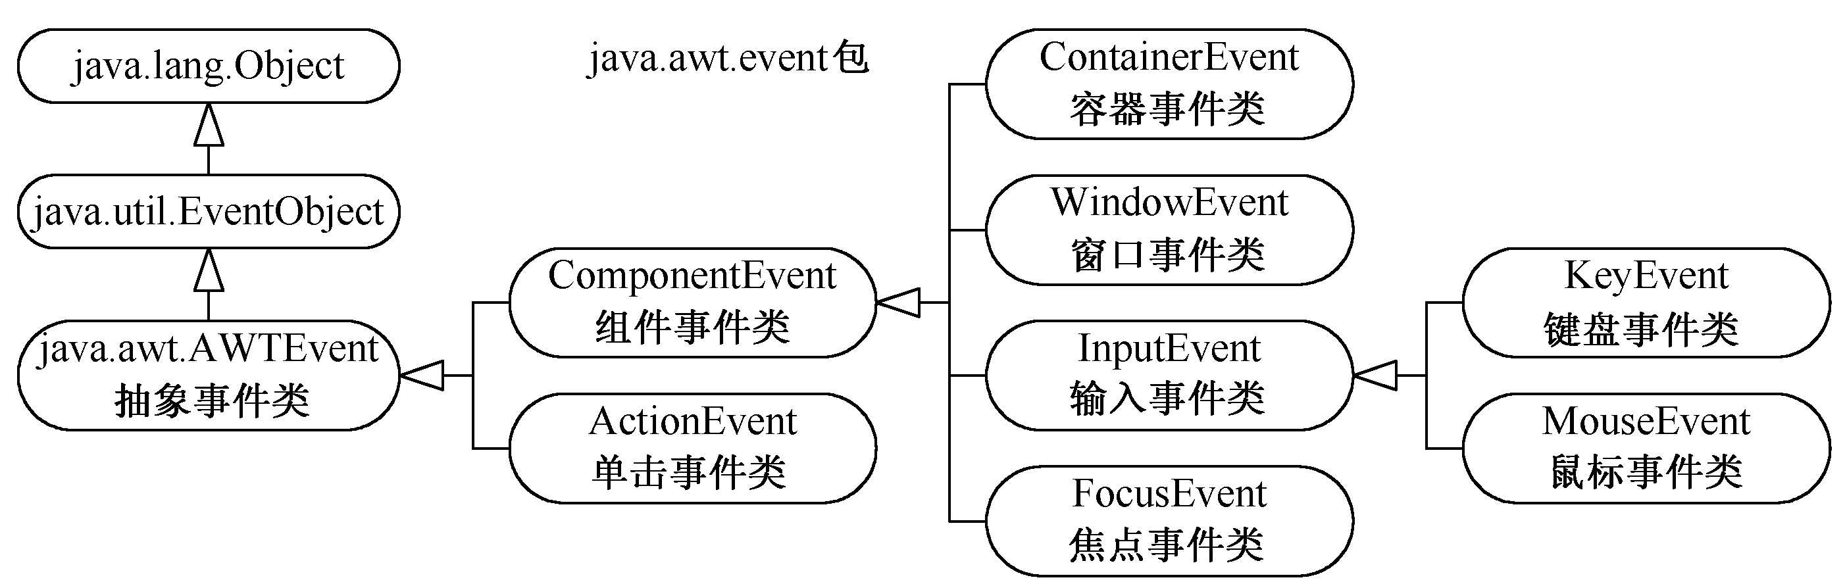
6.2.2 AWT事件类和事件监听器接口
1. AWT事件类
图6.8 AWT 事件类及其层次结构

Slide 46
6.2.2 AWT事件类和事件监听器接口
1. AWT事件类
Java事件类层次结构的根节点是java.util.EventObject类，
是所有事件类的祖先类。
public class EventObject implements java.io.Serializable
{
public Object getSource() //返回产生事件的事件源组件
public String toString() //返回事件对象信息
}

Slide 47
6.2.2 AWT事件类和事件监听器接口
1. AWT事件类
java.awt.AWTEvent事件类是一个抽象类，是AWT事件类的
父类。其子类ActionEvent单击事件类的部分声明如下：
public class ActionEvent extends java.awt.AWTEvent
{
public String getActionCommand() //获得按钮标题
}

Slide 48
6.2.2 AWT事件类和事件监听器接口
2. AWT事件监听器接口
在java.awt.event包中的每个事件类都有一个对应的事件监听
器接口，接口中声明了一个或多个事件处理方法。
AWT事件监听器接口及其方法如表6-1所示—P153.
接口提供方法声明与方法实现相分离的机制。
Java通过事件监听器接口约定事件以及事件处理方法声明；
而事件处理方法实现由程序员编写，对一个事件，每个图形用
户界面可有不同的处理方式。
事件监听器接口的意义
Java在事件监听器接口中封装了消息处理；
接口中的抽象方法留给程序员编写事件处理程序的。

Slide 49
6.2.2 AWT事件类和事件监听器接口
3. 事件适配器类
适配器类(Adapter): 为每个包含多个方法的事件监听器接口提供
实现该接口的一个抽象类，称为适配器类。
例如：WindowAdapter适配器类实现WindowListener接口。
public abstract class WindowAdapter implements
WindowListener, WindowStateListener,
WindowFocusListener
{
public void windowOpened ( WindowEvent e ) {} //打开窗口
public void windowClosing ( WindowEvent e ) {} //关闭窗口时
public void windowClosed ( WindowEvent e ) {} //关闭窗口后

Slide 50
6.2.2 AWT事件类和事件监听器接口
public void windowIconified ( WindowEvent e) {} //窗口最小化
public void windowDeiconified (WindowEvent e) {} //窗口恢复
public void windowActivated (WindowEvent e) {} //激活窗口
public void windowDeactivated (WindowEvent e) {}
//变为不活动窗口
public void windowGainedFocus (WindowEvent e) {}
//窗口获得焦点
public void windowLostFocus (WindowEvent e) {}
//窗口失去焦点
public void windowStateChanged (WindowEvent e) {}
//窗口状态改变
}

Slide 51
6.2.2 AWT事件类和事件监听器接口
一个需要处理窗口事件的类，可以声明为继承
WindowAdapter类，只需要覆盖所响应的事件处理方法即可，
不需要再将其它方法实现为空方法。
例如：class WinClose extends WindowAdapter //继承适配器类
{ //单击窗口关闭按钮时触发并执行
public void windowClosing (WindowEvent e)
{ //覆盖WindowAdapter类中的方法
System.exit(0); //结束程序运行
}
}
AWT事件监听器接口与其对应的适配器类，如表6-2所示—P155.

Slide 52
6.2.2 AWT事件类和事件监听器接口
4. AWT组件类中注册事件监听器的方法—P155 表6-3
AWT组件类中注册事件监听器的方法如表6-3所示，表明
哪些组件能够响应哪些事件，每个addListener()方法都有
对应的一个removeListener()方法取消事件监听器。

Slide 53
6.3 Swing组件及事件
Swing库是抽象窗口工具库(AWT)的扩展，提供
了比AWT更多的特性和工具，用于建立更复杂的图
形用户界面。
AWT组件—重型(heavyweight)组件，运行时需要一个与平台
相关的本地组件为之服务。
Swing组件—轻型(lightweight)组件，不直接使用本地组件。

Slide 54
6.3 Swing组件及事件
6.3.1 Swing组件关系概述
6.3.2 窗口组件
6.3.3 文本显示和编辑组件
6.3.4 按钮组件
6.3.5 列表框和组合框
6.3.6 JoptionPane对话框和
JColorChooser对话框
6.3.7 菜单组件
6.3.8 表格

Slide 55
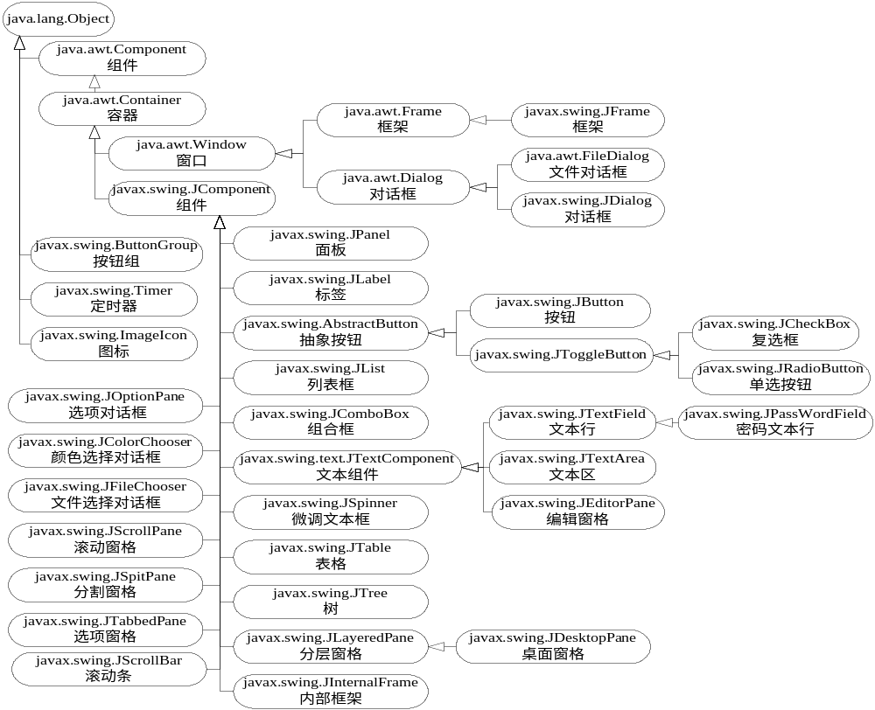
6.3.1 Swing组件关系概述

Slide 56
6.3.2 窗口组件
基于Swing组件的图形用户界面，采用JFrame框架作为主窗口。
JFrame和JDialog的用法类似于Frame和Dialog,主要有以下两点差别。
（1）内容窗格
JFrame和JDialog中容纳组件的容器时内容窗格，需要调用以下
方法返回内容窗格：
public Container getContentPane() //返回JFrame/JDialog的内容窗格

Slide 57
6.3.2 窗口组件
（2）窗口关闭方式
JFrame和JDialog组件:
public void setDefaultCloseOperation (int operation)
//单击窗口关闭按钮时，指定程序处理方式
public interface WindowConstants
{
public static final int DO_NOTHING_ON_CLOSE = 0;
//什么也不做
public static final int HIDE_ON_CLOSE = 1; //隐藏窗口
public static final int DISPOSE_ON_CLOSE = 2;
//隐藏当前窗口，释放窗口占用的其他资源
public static final int EXIT_ON_CLOSE = 3; //结束程序运行
}

Slide 58
6.3.2 窗口组件
例如：JFrame和JDialog通常采用不同的窗口关闭事件的处理
方式，调用语句如下：
jframe.setDefaultCloseOperation (EXIT_ON_CLOSE);
//结束程序运行
jdialog.setDefaultCloseOperation (HIDE_ON_CLOSE); //隐藏对话框而不结束程序运行
不需要再写实现WindowsListener接口中的windowClosing方法。

Slide 59
6.3.3 文本显示和编辑组件
JLabel标签是文本显示组件，与java.awt.Label用法相同，增加
的功能是，能容纳一个图标ImageIcon。
文本编辑组件主要有3种：
JTextField、JPasswordField和JTextArea。
文本行 JTextField是单行文本编辑框，用于编辑一行字符串，
用法与java.awt.TextField一样。
JPasswordField是JTextField的子类，用于编辑作为密码的一行
字符串，输入时不显示原字符，以”*”代替。
文本区JTextArea是一个多行文本编辑框，它的基本操作与文本
行类似，增加的是滚动条的显示和操作。

Slide 60
6.3.3 文本显示和编辑组件
1. 文本行——JTextField
JTextField是单行文本编辑框，用法与java.awt.TextField一样。
增加以下方法: //设置水平对齐方式
public void setHorizontalAlignment ( int alignment )
// alignment指定对齐方式，取值为JTextField的常量：
LEFT、RIGHT、CENTER.
JPasswordField是JTextField的子类，用于编辑作为密码的一行
字符串，输入时不显示原字符，以”*”代替。

Slide 61
6.3.3 文本显示和编辑组件
2. 文本区
JTextArea文本区是一个显示纯文本的多行文本编辑框。基本
操作与文本行类似，但增加了接收换行符的多行控制。
public class JTextArea extends JTextComponent
{ public JTextArea()
public JTextArea(String text) //text指定初始显示文本
public JTextArea(int rows, int columns)
//rows、columns指定行数和列数
public JTextArea(String text, int rows, int columns)
public void append(String str); //将指定字符串str追加到文本区
public void insert(String str,int pos);
//将字符串str插入到由pos指定的位置
}

Slide 62
6.3.3 文本显示和编辑组件
2. 文本区
JTextComponent是JTextField和JTextArea的父类。
public abstract class JTextComponent extends
JComponent implements Scrollable, Accessible
{
public void cut(); //剪切
public void copy(); //复制
public void paste(); //粘贴
}

Slide 63
6.3.3 文本显示和编辑组件
2. 文本区
JScrollPane滚动窗格是带有滚动条的视图容器，通常用于
为其他组件提供滚动条。 JScrollPane自动管理垂直和水平
滚动条，只要组件内容超过视图大小就会自动显示水平或垂
直滚动条。通过构造方法指定滚动窗格中的组件。
public class JScrollPane extends JComponent
implements ScrollPaneConstants, Accessible
{
public JScrollPane (Component view)
//创建一个显示view组件内容的JScrollPane
}

Slide 64
6.3.3 文本显示和编辑组件
3.Swing文本编辑事件
(1) 文本编辑事件类java.swing.event.CaretEvent
用法：
在JTextField、JTextArea中编辑时，将触发文本编辑事件
CaretEvent，每操作一个字符，触发一次该事件。
JTextField和JTextArea组件注册文本编辑事件监听器的方
法是：
public void addCaretListener (CaretListener l)
  //注册文本编辑事件监听器
文本编辑事件监听器接口CaretListener中只有一个方法
caretUpdate(CaretEvent e)。

Slide 65
6.3.3 文本显示和编辑组件
3.Swing文本编辑事件
(2) 单击事件类ActionEvent
在文本行JTextField中，由于只允许输入一行内容，
当用户按Enter键时，将会触发ActionEvent单击事件。
在文本区JTextArea中，由于允许输入多行内容，当用户按
Enter键时，表示将输入下一行，所以不会触发单击事件。
如果要在文本区输入完成后对内容进行处理，可添加按钮，
通过按钮的单击事件进行处理。

Slide 66
6.3.3 文本显示和编辑组件
【例6.3】金额的中文大写形式。
——演示一个图形用户界面的完整应用程序，包括输入数据、
显示结果、响应事件以及异常处理。输入一个实数表示
金额，每次输入时显示该金额的中文大写形式。
① 文本行响应文本编辑事件。
② 处理输入错误。
③ 使用对话框。

Slide 67
6.3.3 文本显示和编辑组件
4. JSpinner组件及事件
javax.swing.JSpinner组件是一种文本行编辑框，它在文本行基础上提供一对向上向下的箭头按钮，用于微调输入值。
public class JSpinner extends JComponent implements Accessible
{
public JSpinner()
public Object getValue() //获得值
public void setValue (Object value) //设置值
public void addChangeListener (ChangeListener I)
public void removeChangeListener (ChangeListener)
}

Slide 68
6.3.3 文本显示和编辑组件
4. JSpinner组件及事件
JSpinner响应javax.swing.event.ChangeEvent事件，在JSpinner
文本行中输入后按Enter键，或单击向上向下箭头按钮，均触发
ChangeEvent事件，相应的事件监听器接口声明如下：
public interface ChangeListener extends java.util.EventListener
{
public void stateChanged (ChangeEvent e);
}

Slide 69
6.3.4 按钮组件
javax.swing. JButton
按钮类
javax.swing. AbstractButton
抽象按钮类
javax.swing. JCheckBox
复选框类
javax.swing. JRadioButton
单选按钮类
JButton是普通按钮组件，它不是继承java.awt.Button类，
与Button用法一样，但JButton按钮表面可以带图标，而
Button按钮不可以。

Slide 70
6.3.4 按钮组件
单项选择：一组数据项中的各个数据项之间有联系，任何时
刻最多只有一个数据项被“选中”。一旦重新选择了
一个数据项，则先前被选中的数据项随机自动变为
“不选中”状态。
多项选择：一组数据项中的各个数据项之间没有联系，一个
数据项的选中与否的状态不会影响到其他数据项的
选择状态。
Swing组件使用复选框JCheckBox实现多项选择;
使用单选按钮JRadioButton与按钮组类ButtonGroup共同
实现单项选择。

Slide 71
6.3.4 按钮组件
1. 复选框( JCheckBox )
——一个带标签的方框□，方框中打勾表示选中，不打代表没
有选中，单击可以改变状态。
  public class JCheckBox extends JToggleButton
  implements Accessible
  {
  public JCheckBox ()
  public JCheckBox (String text) //text指定标签
  public JCheckBox (String text, boolean selected)
  //selected指定初始状态
  }
selected取值为true时，为选中状态；
取值为false时，则为不选中状态，默认值为false。

Slide 72
6.3.4 按钮组件
1. 复选框( JCheckBox )
JCheckbox复选框实现多项选择，即一组数据项中的各项之间没有联系，一个数据项选中与否的状态不会影响到其他数据项的状态。
一个容器能够容纳多个复选框，多个复选框同时被选中，每个复选框选中与否的状态改变，不影响其他复选框的状态。

Slide 73
6.3.4 按钮组件
2. 单选按钮( JRadioButton )
JRadioButton单选按钮表现为一个带标签的圆框○，
⊙表示选中，○表示没选中，单击可改变状态。
public class JRadioButton extends JToggleButton
implements Accessible
{
public JRadioButton ()
public JRadioButton (String text)
public JRadioButton (String text, boolean selected)
}

Slide 74
6.3.4 按钮组件
2. 单选按钮( JRadioButton )
JRadioButton用来实现单项选择，即一组数据项中的各项
之间有联系，任何时刻最多只有一个数据项被选中。一旦
重新选择了一个数据项，则先前被选中的数据项随即自动
变为“不选中”状态。
判断多个单选按钮是否同组的依据是：是否被包含在同一个
逻辑意义的按钮组中，只有在同一个按钮组中的多个单选按
钮的选中状态才是互斥的。
单项选择需要由JRadioButton单选按钮类和ButtonGroup
按钮组类共同实现，多个单选按钮不仅要添加到同一个容器
中，还要包含在同一个ButtonGroup按钮组中。

Slide 75
6.3.4 按钮组件
2. 单选按钮( JRadioButton )
public class ButtonGroup extends Object
implements Serializable //按钮组类
{
public ButtonGroup ()
public void add (AbstractButton b) //添加按钮
public void remove (AbstractButton b)
}
ButtonGroup是javax.swing包中的类，不是组件类，
调用add()方法可以将一个按钮添加到当前按钮组中。

Slide 76
6.3.4 按钮组件
3. 抽象按钮类Abstract Button
public abstract class AbstractButton extends JComponent
implements ItemSelectable, SwingConstants
{
public String getText () //获得按钮标题
public void setText (String text) //获得按钮标题
public boolean isSelected() //返回是否选中状态
public void setSelected (boolean b) //设置是否选中状态
public void setEnabled (boolean b) //设置是否有效状态
public Object[ ] getSelectedObjects () //返回选中对象数组

Slide 77
6.3.4 按钮组件
3. 抽象按钮类Abstract Button
public void addActionListener (ActionListener l)
//注册单击事件监听器
public void removeActionListener (ActionListener l)
//取消单击事件监听器
}
Abstract Button的3种按钮都可以注册单击事件监听器。当用户
单击复选框或单选按钮时，将改变它们的状态，触ActionEvent
事件。

Slide 78
6.3.5 列表框和组合框
1. 列表框(JList)及其事件
—可以容纳并显示一组数据项，从中可以选择一个或多个数据项。
public class JList extends JComponent implements
Scrollable, Accessible
{ public JList()
public JList (final Object[ ] listData)
//列表框中的数据项由对象数组提供
public int getSelectedIndex()
//返回第1个选中数据项的序号，从0开始；没有选中时返回-1
public Object getSelectedValue()
//返回列表框第1个选中数据项对象；没有选中时返回null

Slide 79
6.3.5 列表框和组合框
public void setListData (final Object[ ] listData)
//重新设置列表框中的数据项
public void addListSelectionListener //注册选择事件监听器
(ListSelectionListener listener)
public void removeListSelectionListener //取消选择事件监听器
(ListSelectionListener listener)
}
  例如：下列语句创建了一个列表框对象list_city，其数据项由
  cities数组提供。
  Object cities[ ]={"南京市", "苏州市", "无锡市"};
  JList list_city = new JList (cities);

Slide 80
6.3.5 列表框和组合框
1. 列表框(JList)及其事件
单击JList列表框的数据项，触发选择事件
javax.swing.event.ListSelectionEvent类，选择事件监听器
接口，声明如下：
public interface ListSelectionListener extends EventListener
{
void valueChanged (ListSelectionEvent e);
//选中列表框中数据项时触发
}

Slide 81
6.3.5 列表框和组合框
2. 组合框(JComboBox)
由文本行+列表框组成，表现为一个右边带下拉箭头的文本行。
组合框可以像文本行一样直接输入数据，也可以像列表框一样
选择数据项，只是列表框平时是隐藏的，当用户单击下拉箭头
时，才显示列表框。
public class JComboBox extends JComponent
Implements ItemSelectable, ListDataListener,
ActionListener, Accessible
{
public JComboBox()
public JComboBox (final Object items[ ]) //组合框中的数据项由对象数组提供

Slide 82
6.3.5 列表框和组合框
public void addItem (Object anObject) //添加数据项
public void removeItem (Object anObject) //删除数据项
public void removeAllItems () //删除所有数据项
public void setEnabled (boolean b) //设置是否有效
public void setEditable (boolean b)
//设置是否可编辑，默认不可编辑false
public boolean isEditable() //判断是否可编辑
public Object getSelectedItem() //返回选中数据项对象
public void setSelectedItem (Object Obj)
//设置指定对象为选中数据项

Slide 83
6.3.5 列表框和组合框
public int getSelectedIndex() //返回选中数据项索引
public void setSelectedIndex (int anIndex)
//设置指定索引项为选中数据项
public void addActionListener (ActionListener l)
//注册单击事件监听器
public void removeActionListener (ActionListener l)
//取消单击事件监听器
}
组合框可以注册单击事件监听器和选择事件监听器分别用
于响应文本行中的单击事件或在列表框中选择数据项。

Slide 84
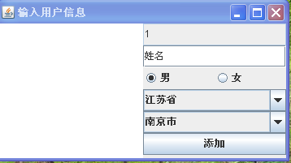
6.3.5 列表框和组合框
【例6.4】 输入用户信息。
——演示网格布局的使用方法；
演示文本区、单选按钮、组合框等组件的使用方法
框架窗口采用三层网格布局：
(1) 将JFrame分成左右两个网格，左边放置文本区，右边放置
面板；
(2) 再将面板的布局设置成6行1列的网格，依次在面板中添加
两个文本行、两个单选按钮、两个组合框及按钮等组件；
(3) 单击【添加】按钮，将上述各组件表示的用户信息合成一
个字符串添加到文本区中，并自动产生下一个用户的编号。

Slide 85
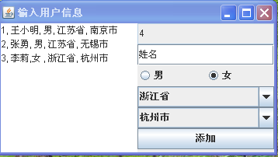
6.3.5 列表框和组合框
①框架窗口采取关闭时结束程序运行方式
②使用单选按钮
—如果单选按钮没有添加到容器中，则不能显示；
—如果没有添加到同一个按钮组中，一个单选按钮的选中状态
与其它单选按钮的状态无关，则不能实现互斥的单项选择。
③组合框的选择事件处理

Slide 86
6.3.6 JoptionPane对话框和JColorChooser对话框
1. JoptionPane对话框
JoptionPane定制多种形式的标准对话框，如消息、确认和输
入等。调用JOptionPane类声明的静态方法，弹出指定对话框。
(1)消息对话框
消息对话框带有一个“确认”按钮，用于显示指定信息。
调用JoptionPane的如下静态方法，显示消息对话框：
public static void showMessageDialog (Component parent,
Object message) throws HeadlessException
//参数parent指定对话框所依附的组件，message指定显示消息
例如：JOptionPane.showMessageDialog
( this,“不能转换成整数，请重新输入！”)；

Slide 87
6.3.6 JoptionPane对话框和JColorChooser对话框
1. JoptionPane对话框
(2) 确认对话框
确认对话框带有 “是”、“否”和“取消”按钮，用于询问用户对于
一个问题的多种选择，调用JoptionPane的静态方法，显示确
认对话框：
public static int showConfirmDialog (Component parent,
Object message) throws HeadlessException
//单击“是”按钮返回0，单击“否”按钮返回1，单击“取消”按钮返回2
例如：int i = JOptionPane.showConfirmDialog
( this,”终止当前程序运行？”)；

Slide 88
6.3.6 JoptionPane对话框和JColorChooser对话框
1. JoptionPane对话框
(3) 输入对话框
输入对话框带有一个文本行和 “确认”、“取消”按钮，用于输入
一个字符串，调用JOptionPane的静态方法，显示输入对话框：
public static String showInputDialog (Component parent,
Object message) throws HeadlessException
//单击”是”按钮，返回输入字符串，单击”取消”按钮，返回null
例如：String password =
JOptionPane.showInputDialog (this,”密码”)

Slide 89
6.3.6 JoptionPane对话框和JColorChooser对话框
2. JColorChooser 选择颜色对话框
调用JColorChooser的showDialog静态方法，显示颜色对话
框。
public static Color showDialog (Component component,
String title, Color initial)
// 参数component 指定对话框所依附的组件，title指定对话框标题，
initial指定初始颜色
当选择一种颜色并单击“确认”按钮，返回选中颜色，关闭对话
框；单击“取消”按钮，关闭对话框，返回null。

Slide 90
6.3.7 菜单组件
在Windows风格的窗口上，除了标题栏和内容窗格，
顶部还有菜单、工具栏，底部还有状态栏等。
菜单定义对窗口的一系列操作命令；
工具栏包含一些小按钮，用来执行相应的命令或切换状态；
状态栏显示程序运行时的状态信息。

Slide 91
6.3.7 菜单组件
1. 使用菜单的两种方式
A. 窗口菜单
(1) 窗口菜单出现在窗口的标题栏下，与窗口同时出现；
(2) Java中的窗口菜单由菜单栏JMenuBar、菜单JMenu和
菜单项JMenuItem等组件共同完成。
窗口上添加菜单栏，菜单栏中添加菜单，菜单中添加菜
单项或子菜单，形成窗口菜单的多层结构。
(3)菜单栏添加在窗口上方，不受布局管理器控制；

Slide 92
6.3.7 菜单组件
B. 快捷菜单( JPopupMenu )
(1) 当鼠标指向某个组件时，单击鼠标右键，弹出的菜单称为快捷
菜单，也由若干菜单项组成。
注：快捷菜单的结构相对简单，一般最多只有二级子菜单。
(2) Java的快捷菜单是JPopupMenu组件。任何Component组件都
可调用add方法添加快捷菜单。
(3) 快捷菜单也不受布局管理器控制，显示快捷菜单时，必须指定其位置。

Slide 93
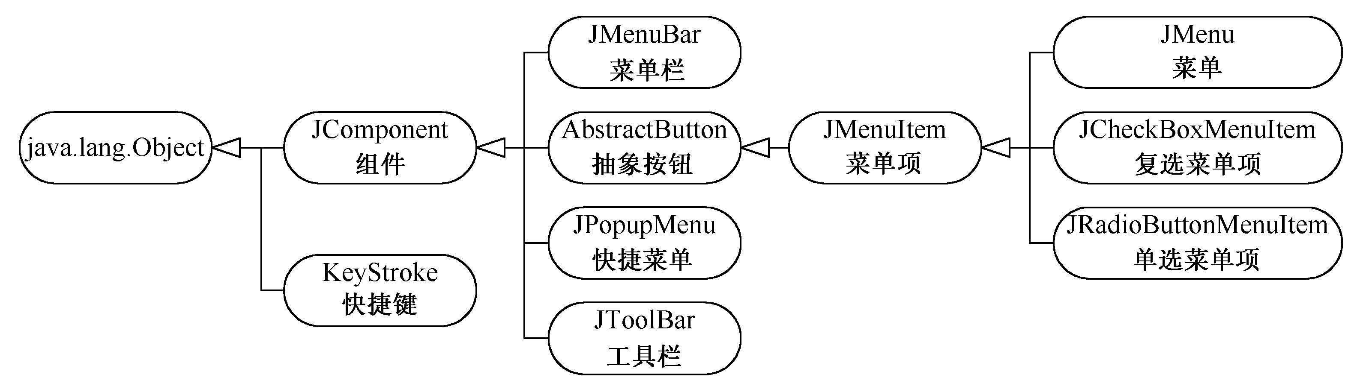
6.3.7 菜单组件
图6.14 Swing菜单组件及其类层次关系

Slide 94
6.3.7 菜单组件
2. 菜单栏(JMenuBar)
  菜单栏是窗口中用于容纳菜单(JMenu)的容器。
public class JMenuBar extends JComponent
implements Accessible, MenuElement
{
public JMenuBar()
public JMenu add (JMenu menu) //添加菜单
}
JFrame类提供setMenuBar()方法将菜单栏放置在框架窗口上方，
声明如下：
public void setJMenuBar (JMenuBar menubar) // 添加菜单栏

Slide 95
6.3.7 菜单组件
3. 菜单(JMenu)
菜单是一组菜单项(JMenuItem)或子菜单的容器，每个菜单带
有一个标题。
public class JMenu extends JMenuItem implements
Accessible,MenuElement
{
public JMenu ()
public JMenu (String text) //text指定菜单标题
public JMenuItem add (JMenuItem menuItem) //添加菜单项
public Component add (Component c) //添加组件
public void addSeparator () //添加分隔线
}

Slide 96
6.3.7 菜单组件
4. 菜单项(JMenuItem)
菜单项是组成菜单或快捷菜单的最小单位，不可再分解。一个菜单项对应一个特定命令，单击菜单项则执行其对应的菜单命令。
public class JMenuItem extends AbstractButton
implements Accessible, MenuElement
{
public JMenuItem ()
public JMenuItem (String text) //text指定菜单项标题
public void setAccelerator (KeyStroke keyStroke) //设置快捷键
}
JMenuItem、JMenu都可以注册单击或选择事件监听器。

Slide 97
6.3.7 菜单组件
5. 选择菜单项
A. 复选菜单项(JCheckBoxMenuItem)
—— 一种带复选标记的菜单项，
表示选中， 表示没选中。
√
public class JCheckBoxMenuItem extends JMenuItem
implements SwingConstants, Accessible
{
public JCheckBoxMenuItem()
public JCheckBoxMenuItem (String text) //text指定标题
public JCheckBoxMenuItem (String text, boolean selected)
// selected指定初始状态
}

Slide 98
6.3.7 菜单组件
5. 选择菜单项
B. 单选菜单项(JRadioButtonMenuItem)
—— 一种带单选标记的菜单项，
⊙表示选择，○表示不选择。
public class JRadioButtonMenuItem extends
JMenuItem implements Accessible
{
public JRadioButtonMenuItem ()
public JRadioButtonMenuItem (String text)
public JRadioButtonMenuItem (String text, boolean
selected)
}
与单选按钮JRadioButton一样，一组单选菜单项也要包含在一
个按钮组ButtonGroup中；

Slide 99
6.3.7 菜单组件
6. 快捷菜单(JPopupMenu)
快捷菜单也是一组菜单项或子菜单的容器。与菜单不同的是，
快捷菜单不添加在菜单栏上，而依附于一个组件；
快捷菜单不与窗口同时显示，而是由用户单击鼠标右键时弹出。
java.awt.Component组件类提供下列add()方法用于任何
组件添加快捷菜单：
public void add (PopupMenu popup) //添加快捷菜单

Slide 100
6.3.7 菜单组件
public class JPopupMenu extends JComponent
implements Accessible,MenuElement
{
public JPopupMenu()
public JMenuItem add (JMenuItem menuItem) //添加菜单项
public void addSeparator() //添加分隔线
public void show (Component invoker, int x, int y)
//在(x, y)位置处显示快捷菜单，invoker指定快捷菜单所依附的组件
}

Slide 101
6.3.7 菜单组件
7. 工具栏(JToolBar)
JToolBar工具栏是一种容器，约定放置在窗口上方，声明如下：
public class JToolBar extends JComponent
implements SwingConstants, Accessible
{
public JToolBar() //创建工具栏，默认水平方向
public void addSeparator() //添加分隔线
}

Slide 102
6.3.7 菜单组件
【例6.5】 文本编辑器。
——对文本区中的选中字符串进行剪切、复制、粘贴等操作，
改变文本区中的字体、字号、字形等，
当字号值出错或不合适时，弹出消息对话框。
演示文本区、复选框、菜单、快捷菜单等组件和字体类的
使用方法。

Slide 103
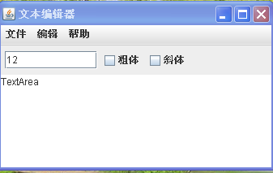
6.3.7 菜单组件
①获得屏幕分辨率
②获得本地系统的所有字体
③使用位运算更改字形
④组合框添加不重复数据项
⑤当字号值不合适时抛出异常
⑥使用窗口菜单和快捷菜单

Slide 104
6.3.8 表格
javax.swing.JTable表格组件类以表格形式显示多行数据项，
每行由多列数据项组成，JTable没有带滚动条，部分声明如下：
public class JTable extends JComponent
{
public JTable () //构造空表格
public JTable (final Object[][] data, final Object[] title)
//data指定数据，title指定列标题
public int getSelectedRow();
//返回表格当前选中行号，没有选中时返回-1
}

Slide 105
6.3.8 表格
【例6.6】 银行贷款按月还本付息的计算。
—— 使用JTable组件显示银行贷款按月还本付息表，
使用JSpinner显示可微调的年份和月份。

Slide 106
6.4 图形图像
6.4.1 图形设计
6.4.2 图像

Slide 107
6.4 图形图像
图形(graphics)是指通过绘图软件绘制的由直线、圆、圆
弧、任意曲线等图元组成的画面，称为矢量图形。每个图元具
有大小、位置、形状、颜色、维数等属性，不同的图元之间有
明确的界限，多个图元可以组合或分解。
矢量图形由特定的绘图软件绘制，以矢量图形文件形式存储。
矢量图形文件中存储的是一组描述各个图元属性的指令集合，
通过相应的绘图软件读取这些指令，可将其转换为输出设备上
显示的图形，矢量图形的最大优点是对图形中的各个图元进行
缩放、移动、旋转而不失真，而且它占用的存储空间小。

Slide 108
6.4 图形图像
图像(image或picture)是由扫描仪、数码相机、摄像机等输入
设备捕捉的真实场景画面产生的映像，经A/D转换变成二进制代
码，并以专门的图像格式文件存储。输出时，以数字方式控制显
示设备实现原来景物的重现。图像文件的格式有BMP、JPG、
GIF等。

Slide 109
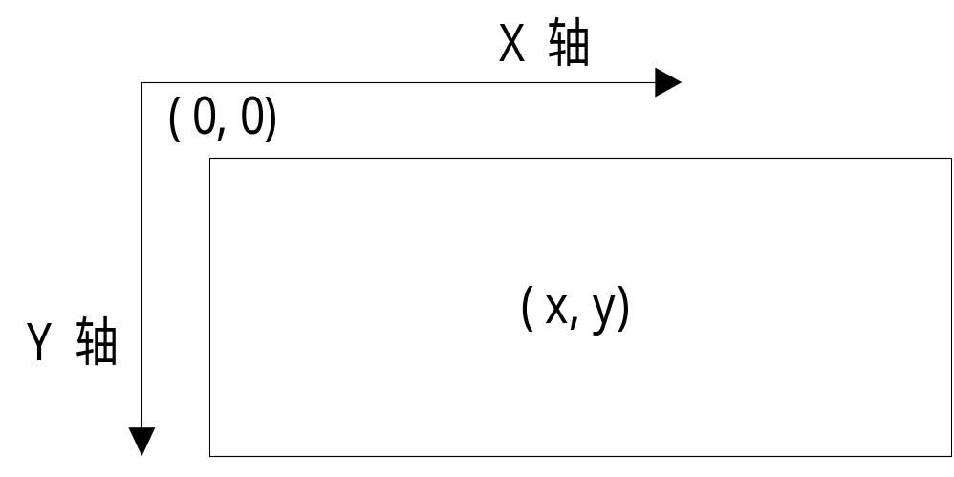
6.4.1 图形设计
Java提供在组件上绘图的功能，通过绘图类Graphics对象
调用绘图方法实现；
1. 绘图坐标系
组件上绘图的坐标系与屏幕、窗口相同。

Slide 110
6.4.1 图形设计
1. 绘图坐标系
java.awt.Point类表示坐标点，部分声明如下：
public class Point extends Point2D implements
java.io.Serializable
{
public int x; //X轴坐标
public int y; //Y轴坐标
public Point ()
public Point (int x, int y)
public Point (Point p)
}

Slide 111
6.4.1 图形设计
2. 绘图类
java.awt.Graphics绘图类定义很多实现绘图功能的方法，主要
方法声明如下：
public abstract class Graphics extends Object
{
public abstract Color getColor(); //获取当前颜色
public abstract void setColor (Color c); //设置颜色
public abstract void drawLine (int x1, int y1, int x2, int y2);
//在两点(x1, y1)、(x2, y2)间画一条直线
public void drawRect (int x, int y, int width, int height) //画矩形
public abstract void fillRect (int x, int y, int width, int height);
//填充矩形

Slide 112
6.4.1 图形设计
public abstract void clearRect ( int x, int y, int width, int
height); //清除矩形, (x, y)指定矩形左上角坐标，
width、height指定矩形的宽度和高度
public abstract void drawOval (int x, int y, int width,
int height); //画椭圆
public abstract void fillOval (int x, int y, int width,
int height); //填充椭圆, (x, y)、width、height指定椭圆
外切矩形的左上角坐标、长度和宽度。当width==height时，为圆。
public abstract void drawString (String str, int x, int y); //在(x, y)指定坐标位置显示字符串
public abstract Font getFont(); //获得字体
public abstract void setFont (Font font); //设置字体
}

Slide 113
6.4.1 图形设计
3. 组件绘图方法
在java.awt.Component类中声明paint()方法和repaint()
方法用于显示和刷新图形；
  public void paint (Graphics g) //在组件上绘制图形
  public void repaint() //调用paint()方法刷新图形
  1. paint()方法中，g调用绘图方法在指定组件上绘图；
  2. paint()方法不是由程序调用执行，是由系统自动执行。

Slide 114
6.4.1 图形设计
3. 组件绘图方法
程序运行中，当创建一个组件对象时，系统自动执行该组件的
paint()方法，绘制特定图形。
因此，一个类如果需要在组件上绘图，则该类必须声明
为继承某个Java组件类，并且覆盖paint()方法，否则系统不
能自动执行paint()方法。
通常在窗口或面板之类的容器上绘制图形。

Slide 115
6.4.1 图形设计
4. 画布
Java提供java.awt.Canvas画布组件作为绘制图形的区域，调
用以下构造方法可创建画布组件，在画布上可以绘制各种图形：
  public Canvas()

Slide 116
6.4.1 图形设计
5. 重新绘制图形
在Windows中，当窗口被激活时，系统需要重画窗口上
曾被覆盖部分的图形图像。
例如：窗口从最大化、最小化状态还原时，或被其他窗口覆盖、
当其他窗口关闭或移开时，窗口被激活时，系统都将自动
重画标准组件的图形图像，而不会自动重画组件上定制的
图形。
因此，一个绘图组件类需要在有些情况下调用repaint()
方法，再次执行paint()方法，重新绘制图形;而不需要覆盖
repaint()方法。

Slide 117
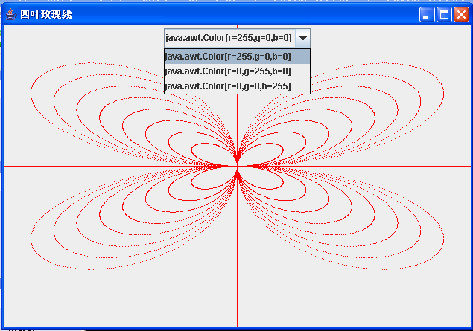
6.4.1 图形设计
【例6.7】 四叶玫瑰线的图形设计。
——演示图形设计方法。四叶玫瑰线的极坐标方程是r=asinθ。
①在框架窗口上绘图
②重画
③组合框中容纳颜色常量值

Slide 118
6.4.1 图形设计
【例6.8】 使用鼠标画直线。
——演示鼠标事件和鼠标移动事件的使用方法。

Slide 119
6.4.2 图像
1. Icon图标
图标是一种图像，javax.swing.ImageIcon图标类实现Icon图
标接口，声明如下：
public class ImageIcon extends Object implements
Icon, Serializable, Accessible
{
ImageIcon (String filename) // filename指定图标文件名
}

Slide 120
6.4.2 图像
1. Icon图标
JLabel、JButton、JCheckBox、JRadioButton、JMenuItem
等Swing组件是容器，可以容纳图标。JLabel类与图标有关方法
如下：
public JLabel (String text, Icon icon, int alignment)
//构造方法，icon指定图标
public Icon getIcon() //获得图标
public void setIcon (Icon icon) //设置图标

Slide 121
6.4.2 图像
1. Icon图标
JButton、JCheckBox、JRadioButton、JMenuItem指定
图标的构造方法声明如下：
public JButton (String text, Icon icon)
public JCheckBox (String text, Icon icon, boolean slected)
public JRadioButton (String text, Icon icon,
boolean slected)
public JMenuItem (String text, Icon icon)
public JCheckBoxMenuItem (String text, Icon icon,
boolean b)
public JRadioButtonMenuItem (String text, Icon icon,
boolean slected)

Slide 122
6.4.2 图像
2. Image图像
(1) Image图像及其子类BufferedImage
java.awt.Image图像类是抽象类，提供获得绘图对象、图像
缩放、选择图像平滑度等功能，声明如下：
public abstract class Image extends Object
{
public abstract Graphics get Graphics()
//获得在图像上绘图的Graphics对象
}

Slide 123
6.4.2 图像
2. Image图像
(1) Image图像及其子类BufferedImage
Image的子类java.awt.image.BufferedImage是带数据缓冲区
的图像类，声明如下：
public class BufferedImage extends Image implements
WritableRenderedImage, Transparency
{
public BufferedImage (int width, int height, int imageType)
// imageType指定图像类型
}

Slide 124
6.4.2 图像
2. Image图像
(2) Graphics支持图形图像
java.awt.Graphics图形类提供显示图像的drawImage()方法，
声明如下：
public abstract boolean drawImage ( Image img, int x, int y,
ImageObserver observer);
public abstract boolean drawImage ( Image img, int x, int y,
int width, int height, ImageObserver observer);
// img指定Image图像对象，x和y指定图像的坐标，observer指定显示图像的
组件，width和height指定图像的宽度和高度，如果图像原始大小与此不一
致，则根据这个尺寸对图像进行缩放。

Slide 125
6.4.2 图像
2. Image图像
Image图像不是组件，要将Image放在组件中才能显示图像，
显示图像的组件必须实现java.awt.image.ImageObserver图
像观察器接口。由于Component类实现了ImageObserver接
口，所以所有组件都可以作为图像观察器来显示图像。
在组件的paint()方法中， 调用Graphics类的drawImage()
方法来显示图像。

Slide 126
实验
计算器
记事本

